Slide 1
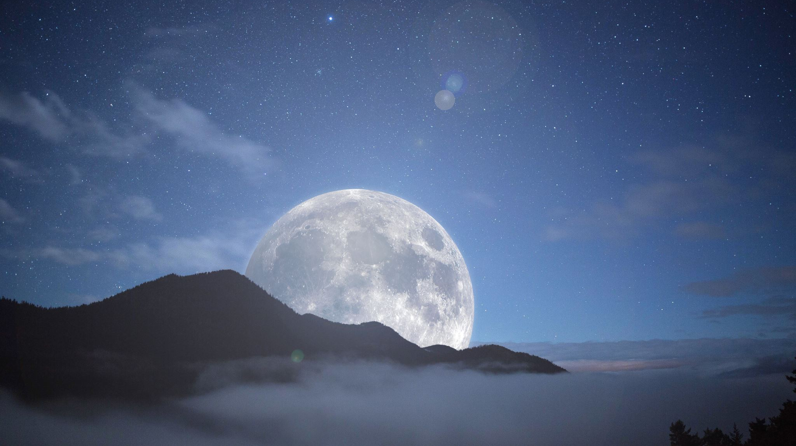
BÀI 1: BẦU TRỜI TUỔI THƠ
Văn bản 3
NGÀN SAO LÀM VIỆC
_Võ Quảng_

Slide 2
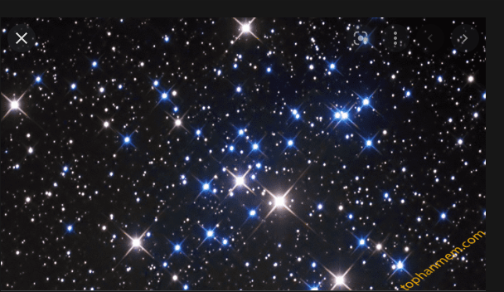
KHỞI ĐỘNG
Ngôn ngữ của những vì sao.

Slide 3
KHỞI ĐỘNG
Ngôn ngữ của những vì sao.
1, Có bao nhiêu ngôi sao trong dải Ngân Hà?
Các nhà thiên văn học ước tính có hơn một nghìn tỉ ngôi sao trong dải Ngân Hà.

Slide 4
KHỞI ĐỘNG
Ngôn ngữ của những vì sao.
2, Ghi chép thiên văn học đầu tiên về sự tồn tại của những ngôi sao có từ bao giờ?
Có niên đại từ năm 1534 trước Công Nguyên và đây là tài liệu của người Ai Cập cổ đại.

Slide 5
KHỞI ĐỘNG
Ngôn ngữ của những vì sao.
3, Bằng mắt thường chúng ta có thể nhìn thấy bao nhiêu ngôi sao trên bầu trời?
Hơn 9096 ngôi sao có thể nhìn thấy bằng mắt thường và hầu hết các ngôi sao không thể nhìn thấy trên bầu trời nếu không có sự hỗ trợ của kính thiên văn.

Slide 6
KHỞI ĐỘNG
Ngôn ngữ của những vì sao.
4, Chòm Sao nhỏ nhất trong số 88 chòm sao đã được phát hiện ở hiện tại là gì?
Chòm sao Nam Thập Tự là chòm sao có diện tích nhỏ nhất trên bầu trời. Tuy nhiên đây lại là chòm sao rất nổi tiếng, nó xuất hiện trên quốc kỳ của một số quốc gia, một số tổ chức quốc tế, vùng lãnh thổ(Australia; Brazil New Zealand)

Slide 7
KHỞI ĐỘNG
Ngôn ngữ của những vì sao.
5, Ngôi sao già nhất trong vũ trụ là ngôi sao nào?
Ngôi sao già nhất trong vũ trụ là HD 140283- hay còn gọi là Methuselah. Methuselah nằm cách xa Trái Đất khoảng 190,1 năm ánh sáng. Các nhà thiên văn đã xác định ngôi sao này đã có khoảng 13,2 tỷ năm tuổi.

Slide 8
HÌNH THÀNH
KIẾN THỨC MỚI

Slide 9
I. TÌM HIỂU CHUNG

Slide 10
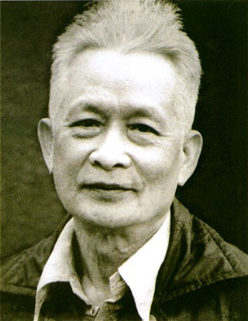
I. Tìm hiểu chung
1.Đọc, từ khó
Đọc mục “Sau khi đọc” và trình bày những nét chính về tác giả Võ Quảng

Slide 11
I. Tìm hiểu chung
1920 – 2007
Quê: Quảng Nam
Một đời cầm bút, Võ Quảng dành trọn tình yêu, tài năng và tâm huyết cho trẻ em.
Thơ viết cho thiếu nhi của ông giản dị, trong sáng, gợi nhiều liên tưởng bất ngờ, độc đáo.

Slide 12
Các tác phẩm tiêu biểu của Võ Quảng

Slide 13
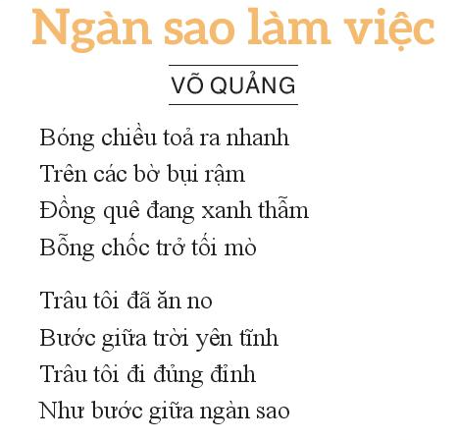

Slide 14
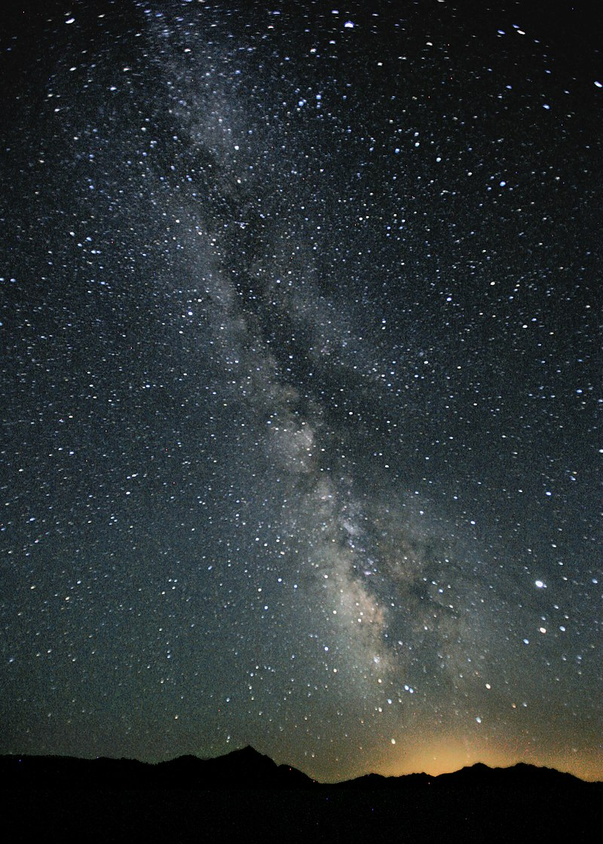
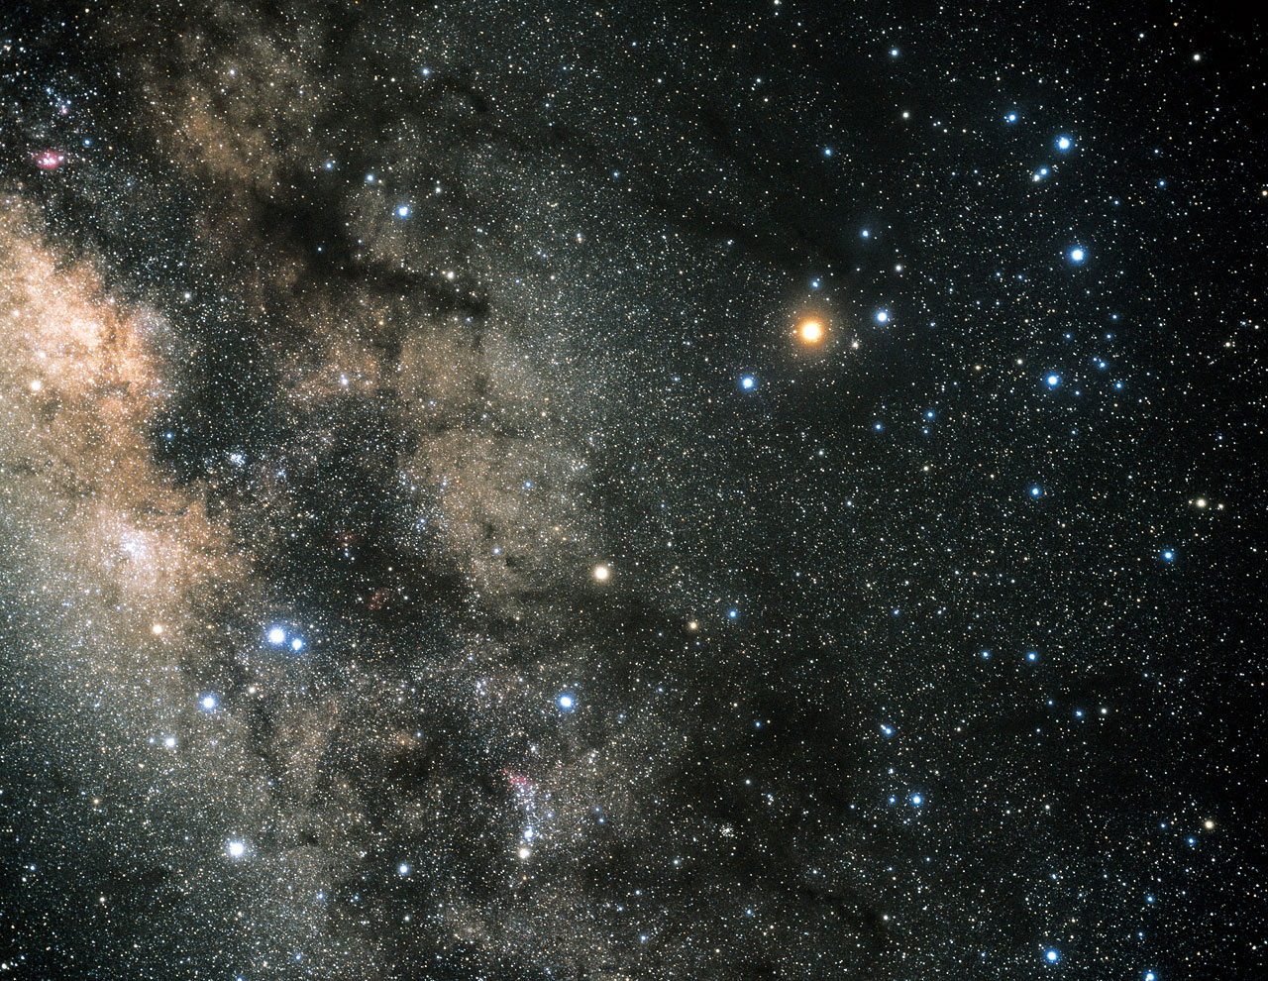
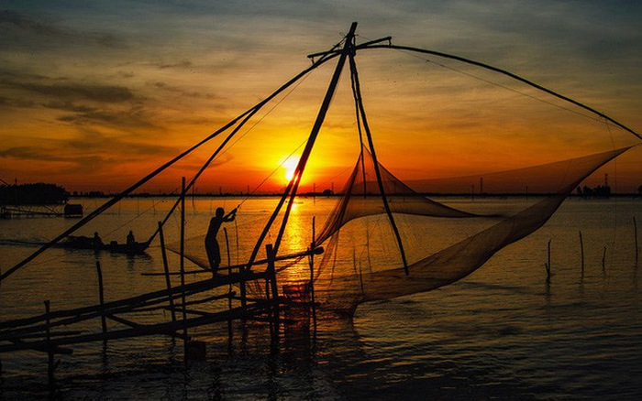
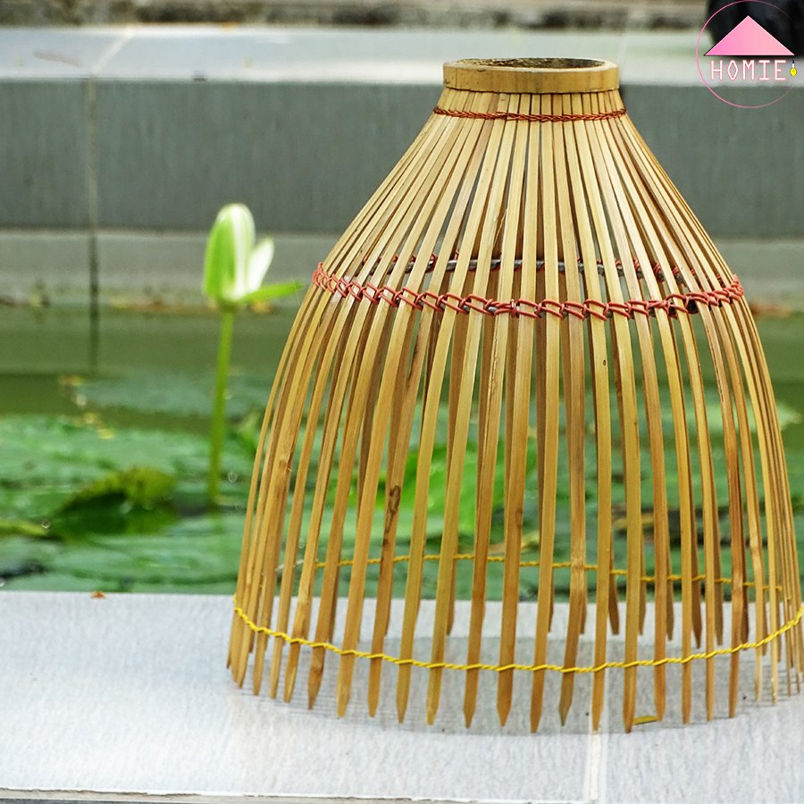
TÌM HIỂU CHÚ THÍCH
Nơm
Vó
Chòm sao Thần Nông
Ngân Hà

Slide 15
I. Tìm hiểu chung
2. Thể thơ: thơ năm chữ.
3. Cách gieo vần: Các câu thơ giữa khổ bắt vần với nhau, cụ thể gieo vần chân: rậm- thẳm, tỉnh- đỉnh….
Câu thơ cuối của khổ trước vần với câu thơ đầu khổ sau: mò- no, sao- nao….
4. Cách ngắt nhịp: Câu thơ ngắn, Nhịp thơ đều đặn trong từng khổ. Có những khổ ngắt nhịp 3/2, có những khổ 2/3
5.PTBĐ: biểu cảm
6.Bố cục:
- Bố cục: 2 phần
+ Phần 1 (khổ 1 + 2): Màn đêm buông xuống, chú bé và trâu bắt đầu nghỉ ngơi
+ Phần 2 (khổ 3, 4, 5, 6): Ngàn sao làm việc dưới góc nhìn của chú bé chăn trâu
-Mạch cảm xúc của bài thơ được sắp xếp theo trình tự thời gian: từ chiều đến tối rồi về đêm và kết thúc khi hừng đông. Cùng với đó là quá trình xuất hiện, tỏa sáng và tắt lặng của các vì sao trên bầu trời.
Làm việc cá nhân và cho biết:
- Xuất xứ của văn bản “Ngàn sao làm việc”.
- Thể thơ (thể loại), cách gieo vần,ngắt nhịp, PTBĐ, Bố cục của văn bản “Ngàn sao làm việc”.

Slide 16
II. KHÁM PHÁ VĂN BẢN

Slide 17
II. Khám phá văn bản
1. Tâm trạng của nhân vật “tôi” trong hai khổ thơ đầu:
+ Cảnh vật ở hai khổ thơ đầu được miêu tả trong khoảng không gian, thời gian nào?
+ Theo em, nhân vật tôi trong bài thơ là ai?
+ Tâm trạng nhân vật tôi có gì đặc biệt?
Đọc các khổ thơ 1, 2 và hoàn thành phiếu học tập theo các yêu cầu

Slide 18
Thời gian: ..............................................
.........................................................................
Không gian: ................................................................
................................................................................................
Cảm nhận chung về khung cảnh:
...................................................................................
...................................................................................
Nhân vật trữ tình “tôi”:
................................................................................................
................................................................................................

Slide 19
Thời gian: ..............................................
.........................................................................
Không gian:................................................................
.............................................................................................. ..............................................................................................
bóng chiều,
bờ bụi rậm,
trở tối mò, ngàn sao
đồng quê đang xanh thẫm,
trời yên tĩnh, ngàn sao
Cảm nhận chung về khung cảnh:
...................................................................................
...................................................................................
Cánh đồng quê vào buổi chiều tối yên tĩnh, thanh bình.
Nhân vật trữ tình “tôi”:
......................................................................................................................
......................................................................................................................
Là một bạn nhỏ sống ở làng quê.
Dắt trâu về giữa khung cảnh làng quê yên bình

Slide 20
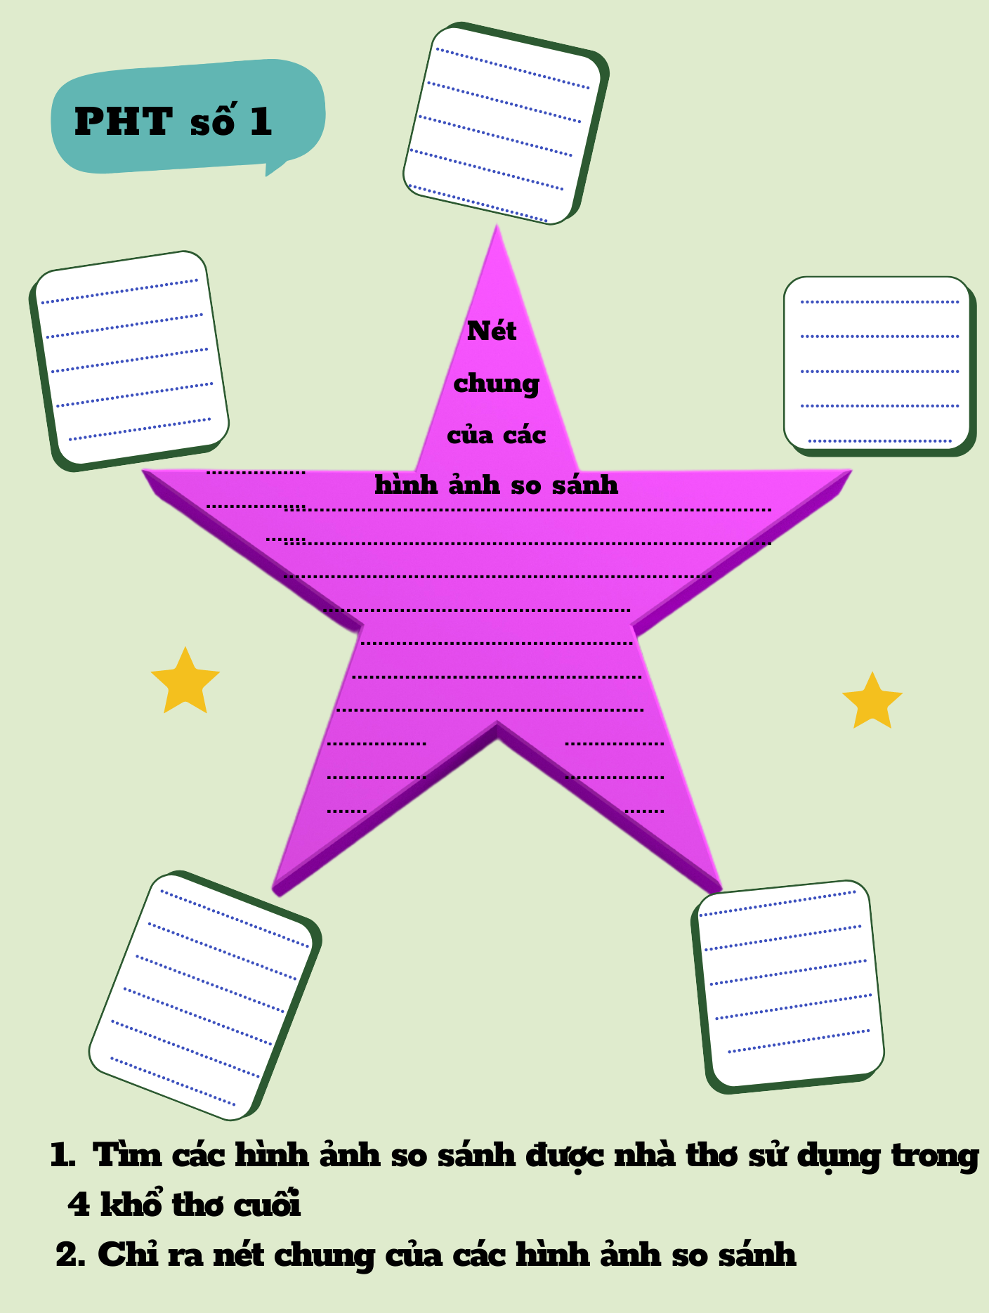
II. Khám phá văn bản
Đọc 4 khổ thơ cuối và hoàn thành phiếu học tập:
2. 4 khổ thơ cuối.

Slide 21
Dải Ngân Hà
Sao Thần Nông
Những sao dọc ngang
Sao Hôm
Nhóm Đại Hùng tinh

Slide 22
Dải Ngân Hà
Sao Thần Nông
Những sao dọc ngang
Sao Hôm
Nhóm Đại Hùng tinh
so
sánh
liên
tưởng
dòng sông chảy giữa trời
chiếc vó
bằng vàng
tôm cua bơi lội
đuốc đèn soi cá
gàu tát nước bên sông
được ví như những vật dụng, công cụ lao động của người nông dân
Khung cảnh thiên nhiên với ngàn sao rộng lớn, mênh mông; không khí tươi vui, rộn rã tựa như một ngày lao động hăng say của con người

Slide 23
Tâm hồn nhân vật “tôi” rộng mở, giao hòa với thiên nhiên

Slide 24
III. TỔNG KẾT

Slide 25
III. Tổng kết
Đọc lướt nhanh nội dung bài học và tổng kết lại:
+ Hãy tóm tắt nội dung của văn bản?
+ Nghệ thuật đặc sắc được thể hiện qua văn bản?

Slide 26
III. Tổng kết
1. Nghệ thuật:
Nghệ thuật so sánh độc đáo, liên tưởng thú vị; giọng thơ nhẹ nhàng, vui tươi
2. Nội dung:
Bài thơ nói về vẻ đẹp của khung cảnh êm đềm và nhịp sống bình yên nơi đồng quê và vẻ đẹp của vũ trụ bao la và gần gũi, thân thuộc.

Slide 27
LUYỆN TẬP
CỦNG CỐ

Slide 28
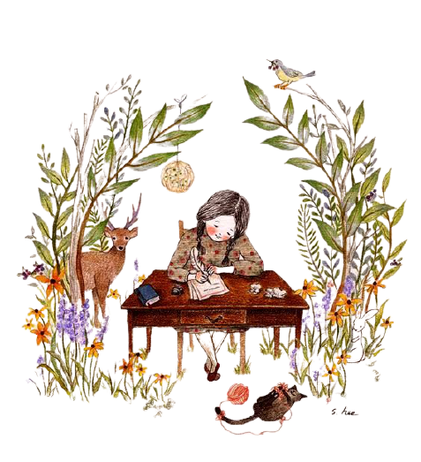
Viết đoạn văn (khoảng 5 – 7 câu) phân tích nội dung và nghệ thuật một chi tiết gợi tả đặc sắc mà em ấn tượng trong bài thơ “Ngàn sao làm việc” của nhà thơ Võ Quảng.

Slide 29
Hình ảnh “Ngàn sao vui làm việc” dường như là hình ảnh thơ hay và ý nghĩa nhất trong toàn bài thơ. Câu thơ được tác giả tạo nên với ngôn từ rất giản dị nhưng lại đúc kết được vẻ đẹp của toàn bài. Ngàn sao cùng làm việc, cùng chung sức đã làm nên vẻ đẹp huyền diệu của trời đêm. Lao động và biết đoàn kết, yêu thương đã làm cho vạn vật trở nên đẹp đẽ, đáng yêu

